Slide 1

Chương 10 QUẢN LÝ MUA HÀNG DỰ ÁN
QUẢN TRỊ DỰ ÁN HTTT
Project Procurement Management

Slide 2
Mục tiêu chương 10
Hiểu được hợp đồng mua hàng, thuê gia công CNTT.
Giải thích được quy trình quản lý mua hàng dự án.
Biết được công cụ và phần mềm hỗ trợ quản lý mua hàng.
Hiểu được các vấn đề liên quan đến quản lý đến mua hàng dự án HTTT.
Quản trị dự án HTTT

Slide 3
Khung quản lý dự án
Nguồn: Schwalbe (2019)

Slide 4
QUẢN LÝ MUA HÀNG DỰ ÁN
Project Procurement Management

Slide 5
QUẢN LÝ MUA HÀNG DỰ ÁN
0
TỔNG QUAN
1
KẾ HOẠCH QUẢN LÝ MUA HÀNG
2
TIẾN HÀNH MUA HÀNG
3
KIỂM SOÁT MUA HÀNG
4
KẾT THÚC MUA HÀNG
Quản trị dự án HTTT

Slide 6
Tầm quan trọng của mua hàng
Mua hàng (procurement): mua hàng hóa/sản phẩm và dịch vụ từ các nguồn bên ngoài.
Hoạt động khác: thuê gia công...
Giá trị ngành CNTT toàn cầu: 4,7 tỷ USD (Garner, 2017).
Thế giới đang tranh luận v/v dùng thuê gia công từ nước khác có gia tăng lợi ích quốc gia không?

Slide 7


Thuê gia công CNTT
2018: Walmart: không thuê gia công tất cả, General Motor: giảm thuê gia công từ 90% xuống 10%...
Tuy nhiên, rất nhiều tổ chức áp dụng thuê gia công.
Gia công CNTT: India, China, Philippines, Latin America…
Thiếu nguồn nhân lực (không phải chi phí) là nguyên nhân chính cho việc thuê gia công CNTT toàn cầu…

Slide 8
Hợp đồng
Hợp đồng (contract): bên bán phải cung cấp hàng hóa/sản phẩm hoặc dịch vụ theo thỏa thuận, và bên mua phải thanh toán.
Hợp đồng cần làm rõ các trách nhiệm và tập trung vào những chuyển giao chính của dự án.
Trách nhiệm chuyển giao liên quan ràng buộc pháp lý.

Slide 9
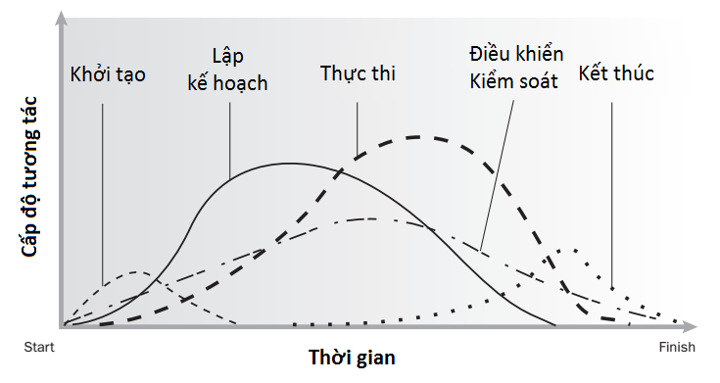
Tương tác trong dự án [mua hàng]
Nguồn: PMI (2017)

Slide 10
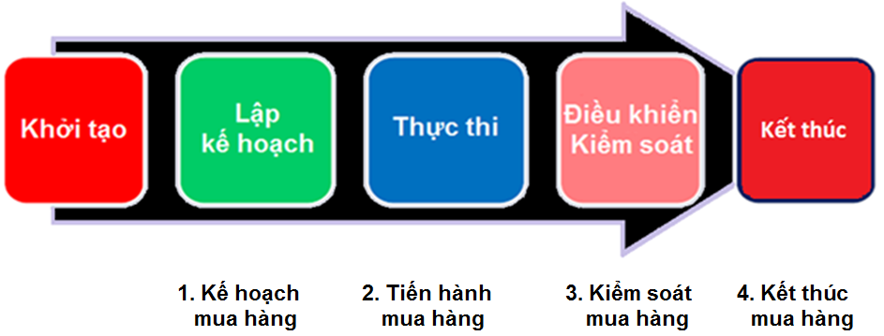
Quản lý mua hàng dự án [4]

Slide 11
Quy trình quản lý mua hàng
Kế hoạch quản lý mua hàng (plan procurement management): mua cái gì, khi nào, và như thế nào.
Tiến hành mua hàng (conduct procurement): phản hồi bên bán, chọn nhà cung cấp, và hợp đồng.
Kiểm soát mua hàng (control procurement): quan hệ với bên bán, theo dõi hợp đồng, các thay đổi...
Kết thúc mua hàng (close procurement): hoàn tất và thanh lý hợp đồng - giải quyết các phát sinh.

Slide 12
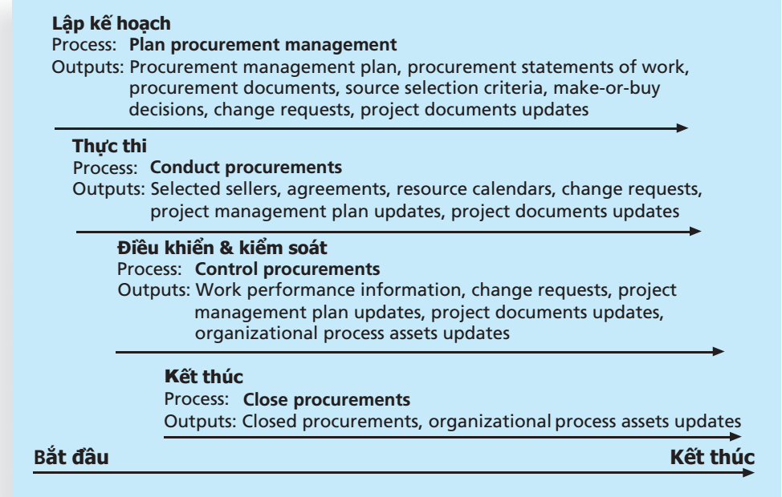
Tóm tắt quản lý mua hàng dự án

Slide 13
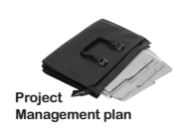

Quản lý mua hàng dự án [1/4]

Slide 14
1 Kế hoạch quản lý mua hàng
Kế hoạch quản lý mua hàng (plan procurement management): xác định cách tốt nhất nhu cầu của dự án, qua sản phẩm hoặc dịch vụ bên ngoài.
Nếu không có nhu cầu mua sản phẩm hoặc dịch vụ bên ngoài, không cần quy trình quản lý mua hàng.

Slide 15
Các loại hợp đồng
Cố định giá (fixed-price) hoặc trọn gói (lump sum): tổng giá cố định theo sản phẩm hoặc dịch vụ.
Bồi hoàn chi phí (cost reimbursable): thanh toán cho bên bán các chi phí trực tiếp và gián tiếp.
Thời gian và nguyên vật liệu (time & material): lai ghép 2 loại: cố định giá và bồi hoàn chi phí.
Giá đơn vị (unit price): bên mua phải trả cho bên bán số tiền định trước theo đơn vị dịch vụ..

Slide 16
Hợp đồng cố định giá
Cố định giá - FFP (Firm-Fixed-Price): bên mua chỉ trả cho bên bán theo giá cố định.
Cố định giá phí ưu đãi - FPIF (Fixed-Price Incentive Fee): bên mua trả cho bên bán giá cố định, cộng thêm tiền thưởng - dựa trên năng suất.
Cố định giá hiệu chỉnh theo giá kinh tế - FP-EPA (Fixed-Price with Economic Price Adjustment): bên mua trả cho bên bán giá cố định, hiệu chỉnh theo giá kinh tế - cho các hợp đồng dài hạn.

Slide 17
PTA
Điểm tổng giả định - PTA (Point Total Assumption): chi phí giả định tổng thể cho mỗi đơn vị tiền tệ thêm vào chi phí hợp đồng.
Các nhà thầu không muốn chạm mức PTA, vì gây tổn hại tài chính, nên ngăn vượt chi phí..
PTA = + Chi phí mục tiêu
Giá trần – Giá mục tiêu Tỷ lệ chia sẻ của bên mua

Slide 18
Hợp đồng bồi hoàn chi phí
Chi phí cộng phí ưu đãi - CPIF (Cost Plus Incentive Fee): bên mua trả cho bên bán phí thực hiện, cộng thêm phí định trước và hoa hồng.
Chi phí cộng phí cố định - CPFF (Cost Plus Fixed Fee): bên mua trả cho bên bán chi phí thực hiện, cộng thêm phí cố định - dựa trên tỷ lệ ước lượng.
Chi phí cộng tỷ lệ - CPPC (Cost Plus Percentage of Costs): bên mua trả cho bên bán chi phí thực hiện, cộng tỷ lệ định trước - dựa trên tổng chi phí.

Slide 19
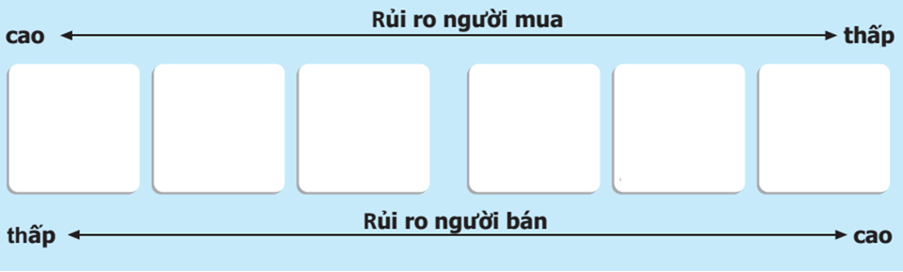
Rủi ro và các loại hợp đồng
CPPC
CPFF
CPIF
FPIF
FP-EPA
FFP

Slide 20
Các điều khoản hợp đồng
Hợp đồng phải dựa trên các điều khoản cụ thể để giải quyết những phát sinh (nếu có) của dự án.
Cần có kinh nghiệm đào tạo hoặc làm việc cho các vấn đề về thanh toán.
Điều khoản chấm dứt (termination clause): cho phép bên bán hoặc bên mua có thể chấm dứt hợp đồng.

Slide 21

Công cụ và kỹ thuật
Phán đoán chuyên gia
Nghiên cứu thị trường
Phân tích mua hay làm (make-or-buy).

Slide 22
Ví dụ, mua hay làm?
Thuê: 800$/ngày. Mua: 12.000$, chi phí hoạt động 400$/ngày. Cần bao lâu để giá mua bằng giá thuê?
Giả sử X là số ngày sử dụng:
12.000 + 400X = 800X
→ 12.000 = 400X
→ X = 30
Nếu sử dụng trên 30 ngày, mua có lợi hơn…

Slide 23
Kế hoạch quản lý mua hàng
Kế hoạch quản lý mua hàng (plan procurement management): mô tả quy trình quản lý mua hàng, từ việc xây dựng tài liệu để thực hiện mua ngoài hoặc kết thúc hợp đồng.
Nội dung thay đổi tùy theo nhu cầu dự án…

Slide 24
SOW
Tuyên bố công việc - SOW (Statement Of Work): bản mô tả các yêu cầu của việc mua hàng.
SOW là một loại tuyên bố phạm vi.
Nếu SOW chỉ mô tả yêu cầu công việc của hợp đồng: hợp đồng SOW (contract SOW).
SOW tốt giúp nhà cung cấp hiểu hơn về những mong đợi của bên mua.

Slide 25
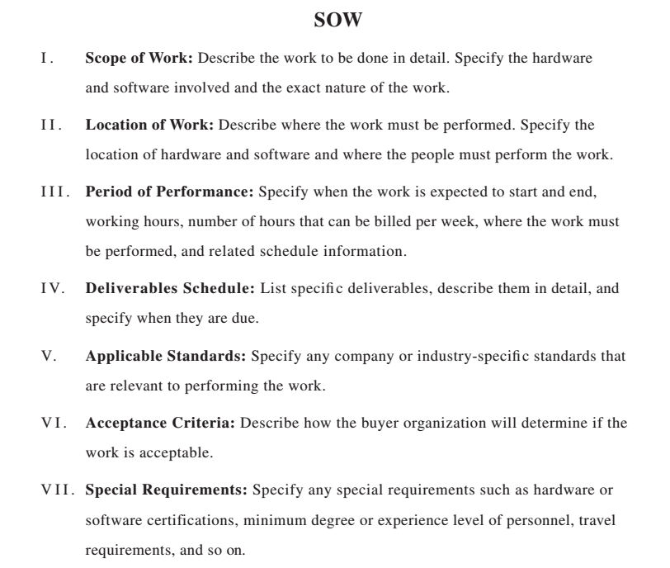
Mẫu biểu SOW

Slide 26
Tài liệu mua hàng
Đề xuất nhận thầu - RFP (request for proposals): để thu nhận các đề xuất từ nhà cung cấp tiềm năng.
Đề xuất báo giá - RFQ (requests for quotes): để thu nhận các gói thầu từ nhà cung cấp tiềm năng.
Gói thầu (bid) hay đấu thầu/báo giá: tài liệu được bên bán báo giá theo các hạng mục được bên mua xác định.

Slide 27
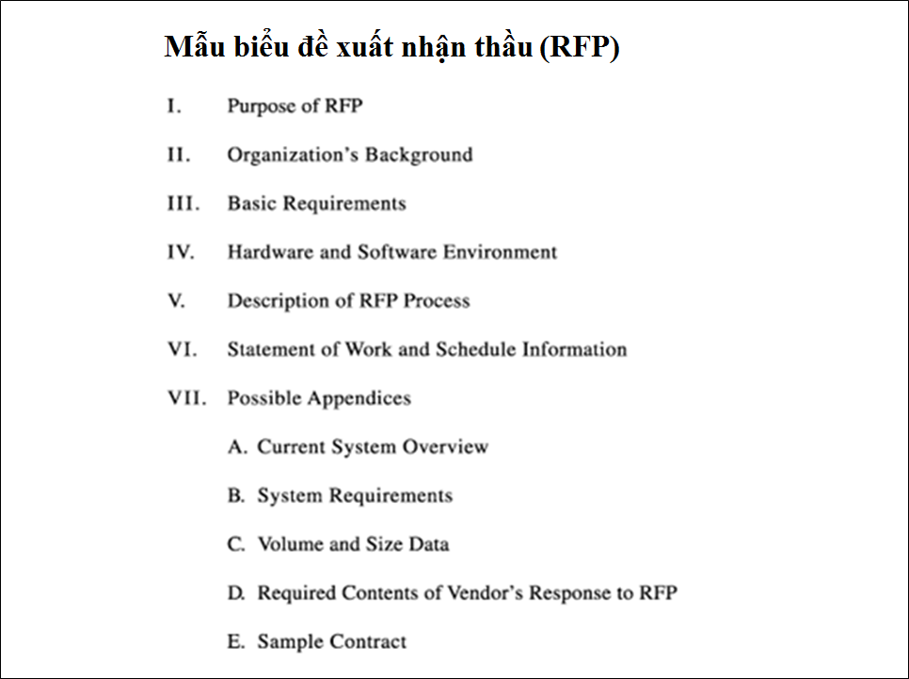
Mẫu biểu đề xuất nhận thầu..
Notes:
Tiêu chí lựa chọn…
Cần chuẩn bị các tiêu chuẩn đánh giá, trước khi đưa ra RFP hay RFQ…
Với những đề xuất có vẻ tốt trên giấy tờ, cần phải chắc chắn các yếu tố đánh giá.
V.d., các thực hiện quá khứ, tiếp cận quản lý...
Yêu cầu về kỹ thuật như một phần của đề xuất.

Slide 28


Quản lý mua hàng dự án [2/4]

Slide 29

2 Tiến hành mua hàng
Tiến hành mua hàng (conduct procurements): phản hồi người bán, chọn nhà cung cấp, và hợp đồng.
Các bước tiến hành mua hàng:
Bố cáo mua sản phẩm/hàng hóa hoặc dịch vụ
Gửi tài liệu cho người bán tiềm năng
Đánh giá các gói thầu
Chọn nhà cung cấp
Ký hợp đồng..

Slide 30
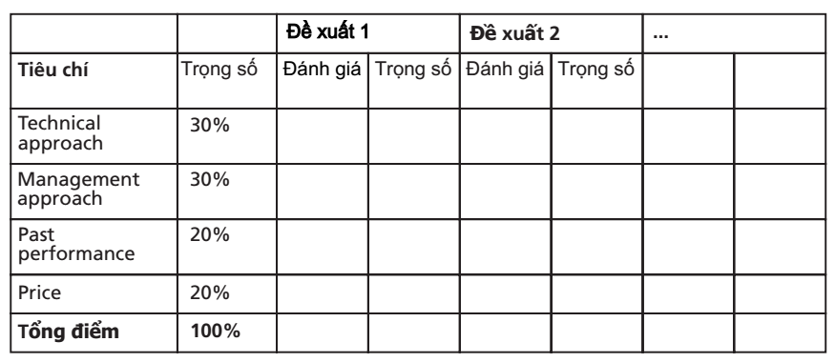
Ví dụ, tờ đánh giá đề xuất
Notes:
Chọn người yêu…

Slide 31

Lựa chọn nhà cung cấp
Đánh giá ban đầu tất cả đề xuất và gói thầu, lập danh sách các nhà cung cấp tiềm năng…
Các nhà cung cấp trong danh sách tiềm năng gửi đề xuất cuối cùng và tốt nhất (BAFO).
Cuối cùng, hợp đồng được ký giữa bên mua và bên bán được chọn.
Notes:
BAFO: Best And Final Offer

Slide 32
Quản lý mua hàng dự án [3/4]

Slide 33

3 Kiểm soát mua hàng
Kiểm soát mua hàng (control procurements): bảo đảm bên bán đáp ứng các điều khoản hợp đồng.
Hợp đồng là quan hệ pháp lý, nên các chuyên gia pháp lý cần tham gia vào việc soạn hợp đồng.
Giám đốc dự án và thành viên đội dự án cần phải xem xét các đơn hàng có thay đổi cấu trúc…

Slide 34

Kiểm soát thay đổi hợp đồng
Các thay đổi của dự án so với kế hoạch ban đầu cần được xem xét và phê duyệt bởi CCB [48]...
Cần phân tích ảnh hưởng của thay đổi đến bộ 3 ràng buộc và chất lượng hàng hóa hoặc dịch vụ.
Công cụ và kỹ thuật: hệ thống kiểm soát thay đổi hợp đồng, đánh giá thực hiện hợp đồng, kiểm toán…
Notes:
Change Control Board (CCB) – 48 hours

Slide 35
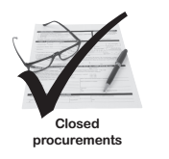
Quản lý mua hàng dự án [4/4]

Slide 36

4 Kết thúc mua hàng
Kết thúc mua hàng (close procurements): hoàn tất và thanh lý hợp đồng, giải quyết các phát sinh.
Đội dự án nên…
Tất cả công việc được hoàn thành chính xác
Cập nhật tài liệu kết quả cuối cùng
Lưu thông tin cho dự án tương lai.

Slide 37

Phần mềm hỗ trợ quản lý mua hàng
Phần mềm văn phòng:
MS Word: viết các đề xuất và hợp đồng
MS Excel: đánh giá nhà cung cấp
Power point: trình bày thông tin mua hàng.
Cơ sở dữ liệu: theo dõi nhà cung cấp.
Mua hàng điện tử: các chức năng mua trực tuyến.
Internet: tìm thông tin nhà cung cấp hoặc đấu thầu...

Slide 38
TÓM TẮT & TỪ KHÓA
Quản trị dự án HTTT

Slide 39
Tóm tắt
Quản lý mua hàng dự án là thực hiện mua hàng hóa/sản phẩm và dịch vụ cho dự án từ bên ngoài tổ chức.
Quy trình chính của quản lý mua hàng dự án...
Quản trị dự án HTTT

Slide 40
Từ khóa
Từ khóa chính:
Plan procurement management
Conduct procurements
Control procurements
Close procurements.
Từ khóa liên quan:
Contract
Make-or-buy
Proposal
PTA (Point Total Assumption)…
Quản trị dự án HTTT

Slide 41
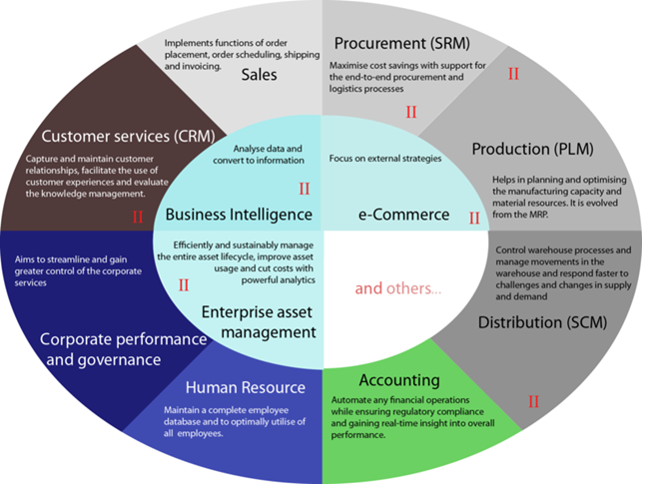
Bài đọc thêm về nhà
Tìm hiểu quy trình quản lý một dự án ERP...
Quản trị dự án HTTT

Slide 42
Q&A
Quản trị dự án HTTT

Slide 43
Chương cuối QUẢN LÝ CÁC BÊN LIÊN QUAN DỰ ÁN

